Slide 1
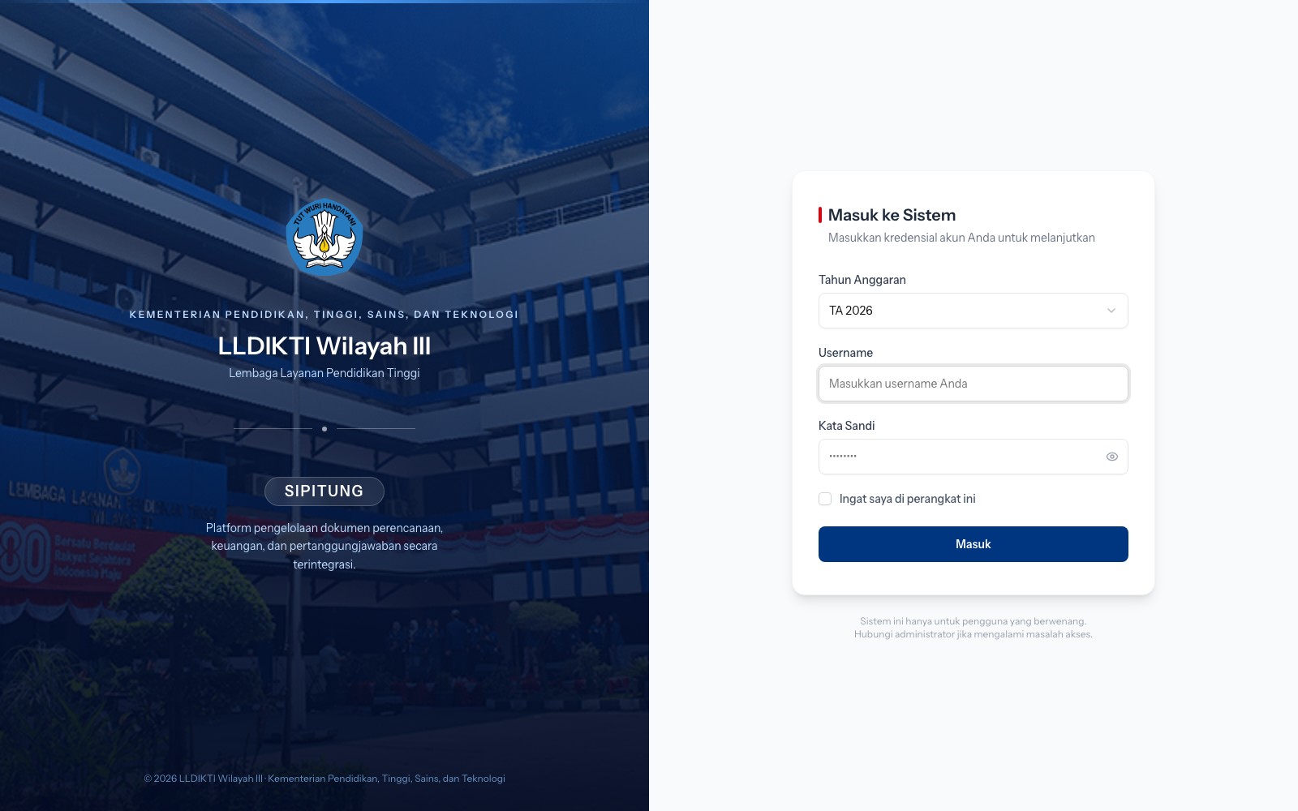
User Guide Modul Keuangan SIPITUNG
Panduan operasional per role dengan screenshot aplikasi
PUMK, Ketua Tim Kerja, Kabag Umum, PIC Keuangan, PPK, Bendahara, dan Super Admin.
Dibuat dari aplikasi lokal - 30/6/2026

Slide 2
Peta Alur Modul Keuangan
Siapa bekerja kapan, dan status apa yang berubah.
1
2
3
4
5
6
PUMK
Ketua Tim
PIC Keuangan
PPK
Bendahara
PUMK + Verifikator
Buat draft + submit
>
Cek kegiatan dan RAB
>
Verifikasi dokumen, akun, nominatif
>
Approval akhir sebelum cair
>
Cairkan + upload bukti bayar
>
Upload dan cek LPJ
Draft -> Diajukan
Diajukan -> lanjut/revisi
Lanjut PPK/revisi
Siap dicairkan/revisi
Selesai
Pertanggungjawaban lengkap
Prinsip Membaca Tabel
Kolom Status Permohonan menunjukkan posisi proses saat ini. Kolom Perlu Approval dan Oleh menunjukkan role/nama yang harus memproses berikutnya. Tombol aksi/detail dipakai untuk membuka data lengkap sebelum mengambil keputusan.

Slide 3
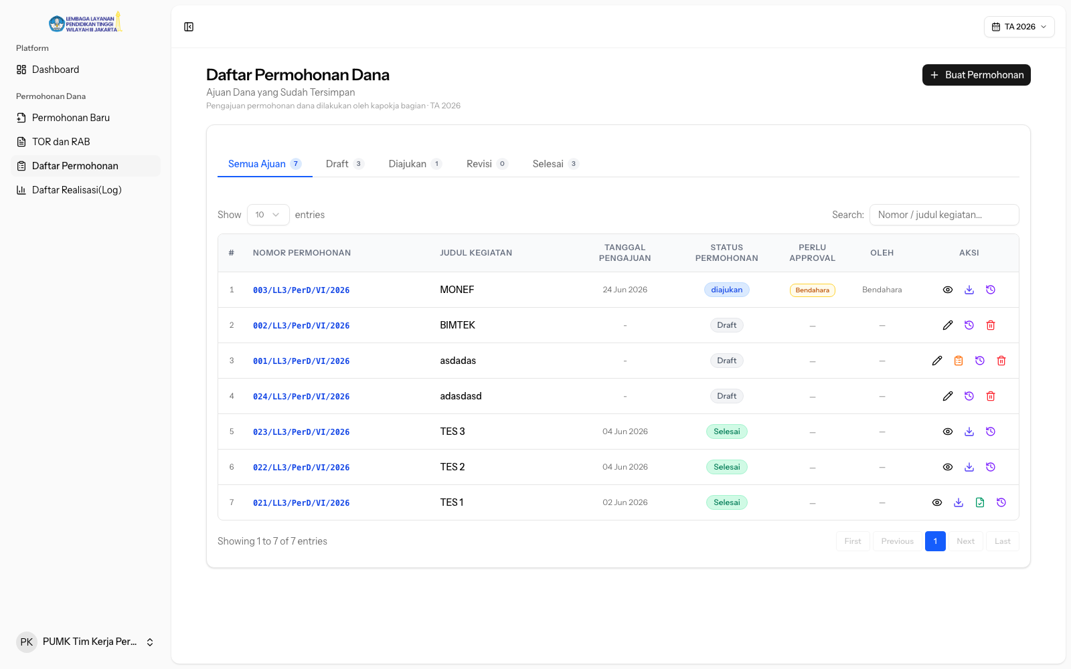
Kamus Status dan Keputusan
Gunakan ini untuk memahami perubahan status pada setiap role.
Draft
Diajukan
Revisi
Permohonan masih disusun PUMK. Data dapat diedit, dokumen dapat dilengkapi, dan belum masuk antrean approval.
Permohonan sudah dikirim dan sedang menunggu approval/verifikasi role berikutnya.
Permohonan dikembalikan. PUMK harus membaca catatan, memperbaiki data, lalu submit ulang.
Selesai
Approve / Setujui
Reject / Tolak / Revisi
Bendahara sudah mencairkan dana. Tahap berikutnya adalah bukti bayar dan pertanggungjawaban/LPJ.
Keputusan untuk meneruskan permohonan ke tahap berikutnya.
Keputusan untuk mengembalikan permohonan ke PUMK dengan catatan perbaikan.

Slide 4
Role PUMK
Tugas, menu yang dipakai, dan hasil kerja role pada modul keuangan.
Tugas Utama
Membuat permohonan dana, melengkapi data kegiatan dan anggaran, mengunggah dokumen pendukung, mengisi nominatif bila ada, submit permohonan, dan upload LPJ setelah dana cair.
Menu yang Dibuka
Permohonan Dana > Permohonan Baru untuk membuat draft. Permohonan Dana > Daftar Permohonan untuk melihat status, membuka detail, lanjut wizard, submit, atau upload LPJ.
Output / Hasil Kerja
Draft tersimpan, permohonan terkirim ke approval, revisi diperbaiki, dan LPJ diunggah setelah pencairan.
Gunakan screenshot di kanan untuk mengenali posisi menu, tab status, tabel, dan tombol aksi pada aplikasi.

Slide 5
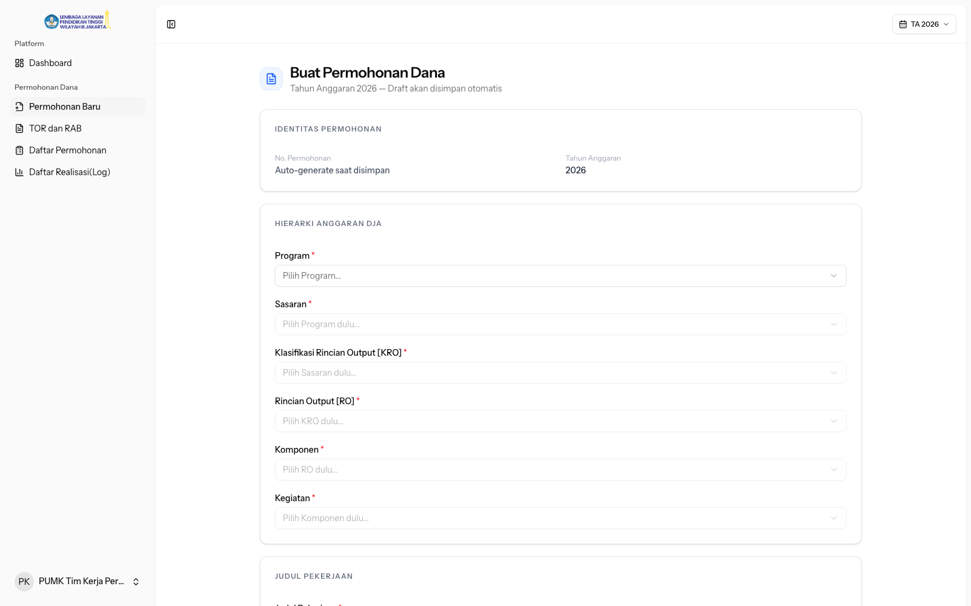
PUMK - Membuat Draft Permohonan
Mulai dari menu Permohonan Baru dan isi identitas utama kegiatan.
Langkah Operasional
Login sebagai PUMK.
Buka Permohonan Dana > Permohonan Baru.
Pilih hierarki anggaran DJA dari Program sampai Kegiatan.
Isi judul pekerjaan dan data wajib lain.
Klik Simpan sebagai Draft.
Sebelum Aksi
Sesudah Aksi
Belum ada nomor permohonan atau masih kosong.
Draft tersimpan dan bisa dilanjutkan lewat wizard.
Yang Wajib Dicek
Program, Sasaran, KRO, RO, Komponen, Kegiatan, judul pekerjaan, dan tahun anggaran.

Slide 6
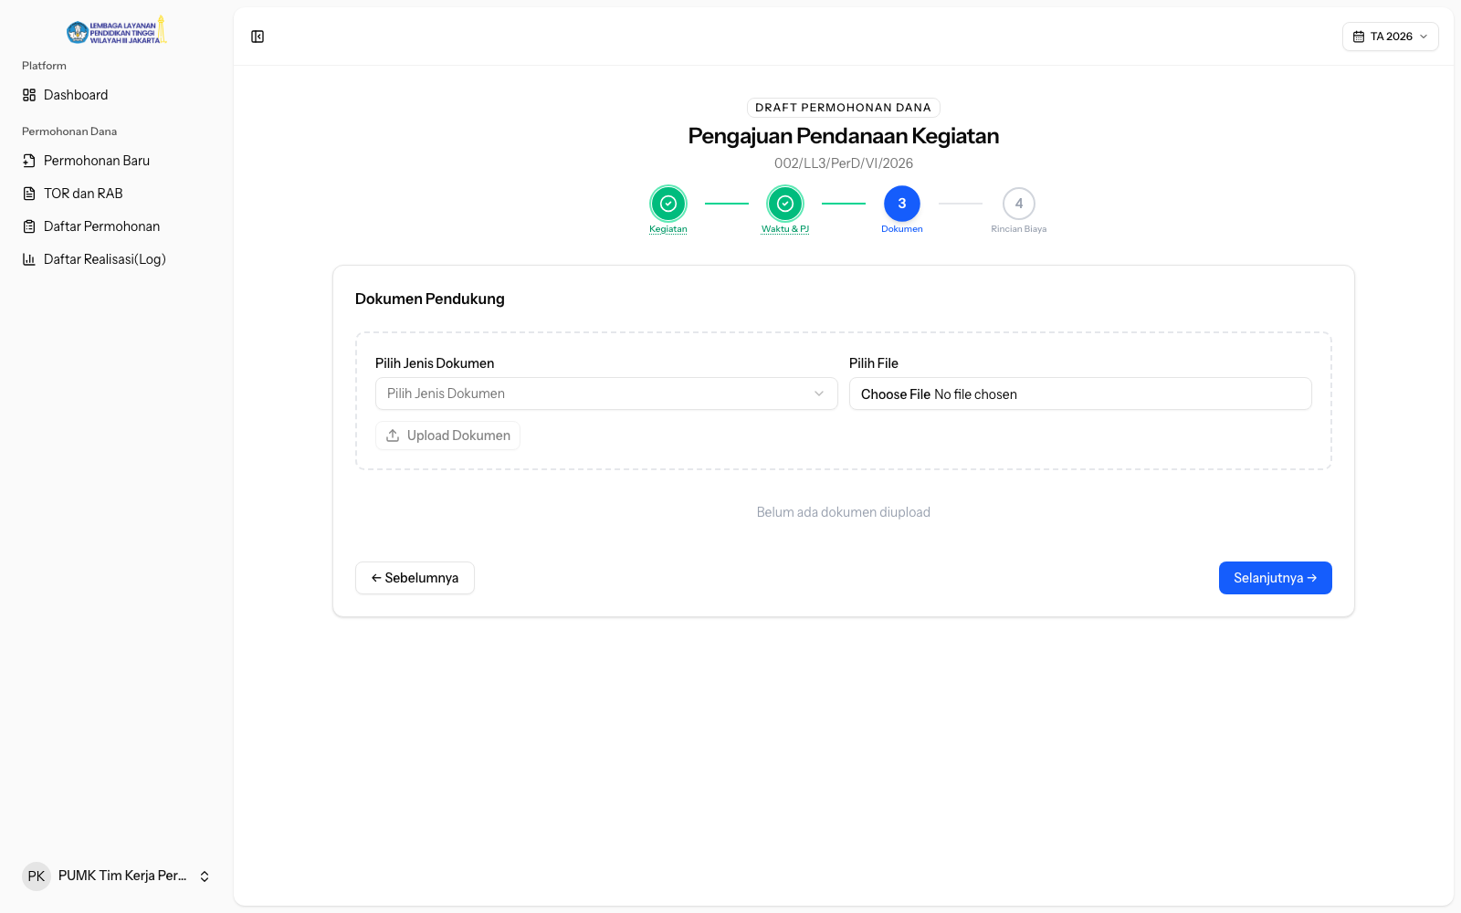
PUMK - Melengkapi Wizard dan Dokumen
Lengkapi tab kegiatan, waktu/PJ, dokumen, dan rincian biaya.
Langkah Operasional
Buka draft dari Daftar Permohonan.
Masuk ke wizard permohonan.
Lengkapi setiap tab sampai tidak ada data wajib yang kosong.
Upload dokumen pendukung sesuai jenis dokumen.
Isi rincian biaya dan nominatif jika kegiatan membutuhkan daftar penerima/peserta.
Sebelum Aksi
Sesudah Aksi
Permohonan masih Draft atau Revisi.
Data siap direview dan disubmit.
Yang Wajib Dicek
Dokumen pendukung, rincian biaya/RAB, nominatif, total anggaran, tanggal kegiatan, kapokja, dan PIC Keuangan.

Slide 7
PUMK - Submit, Revisi, dan LPJ
Kirim permohonan dan tindak lanjuti status setelah diproses role lain.
Langkah Operasional
Buka Daftar Permohonan.
Cari permohonan yang akan dikirim.
Review data dan klik Submit.
Jika status Revisi, buka detail, baca catatan, perbaiki data, lalu submit ulang.
Jika sudah Selesai/dicairkan, upload LPJ dari halaman permohonan.
Sebelum Aksi
Sesudah Aksi
Draft selesai dilengkapi atau status Revisi.
Status menjadi Diajukan, atau LPJ terkirim setelah dana cair.
Yang Wajib Dicek
Kolom Status Permohonan, Perlu Approval, Oleh, dan catatan penolakan bila ada.

Slide 8
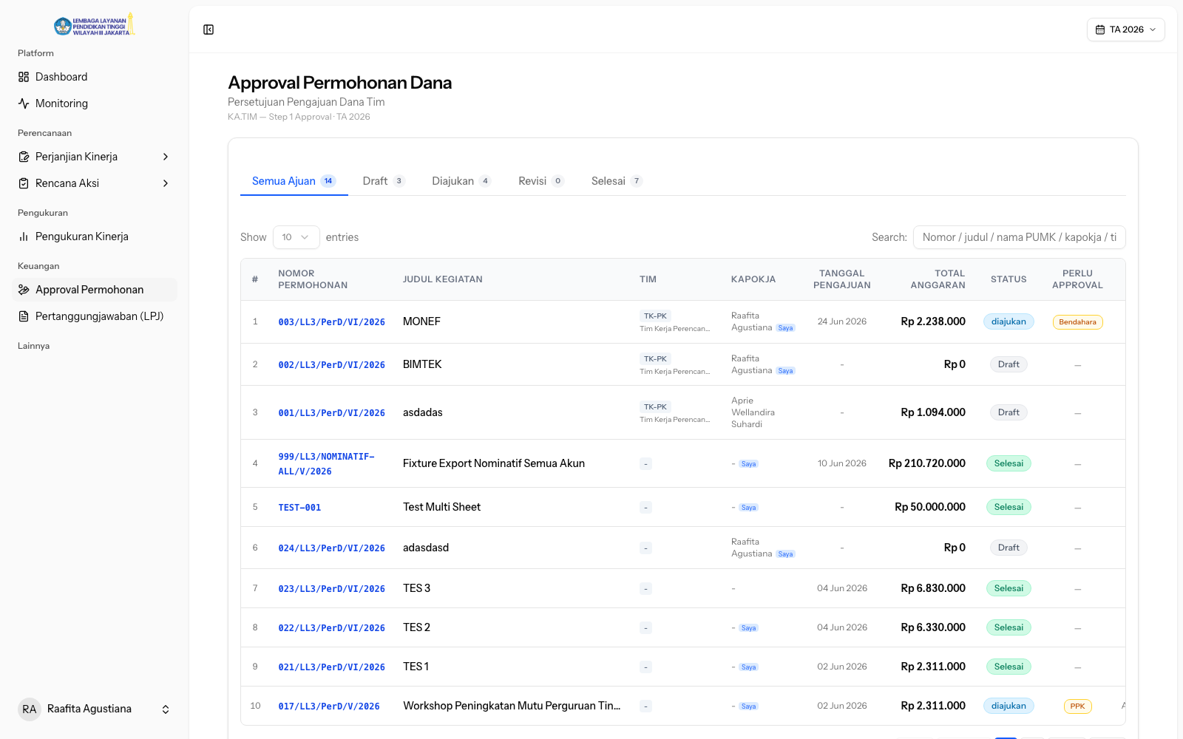
Role Ketua Tim Kerja
Tugas, menu yang dipakai, dan hasil kerja role pada modul keuangan.
Tugas Utama
Approval tahap pertama untuk permohonan dari tim kerja. Ketua Tim memastikan kegiatan, kapokja, RAB, dan dokumen sudah layak diteruskan.
Menu yang Dibuka
Keuangan > Approval Permohonan. Gunakan daftar, tab status, pencarian, dan detail permohonan.
Output / Hasil Kerja
Permohonan disetujui untuk lanjut ke PIC Keuangan, atau dikembalikan sebagai Revisi dengan catatan.
Gunakan screenshot di kanan untuk mengenali posisi menu, tab status, tabel, dan tombol aksi pada aplikasi.

Slide 9
Ketua Tim - Memeriksa Daftar Approval
Cari permohonan yang perlu keputusan Ketua Tim.
Langkah Operasional
Login sebagai Ketua Tim.
Buka Keuangan > Approval Permohonan.
Gunakan tab Diajukan/Menunggu atau kolom search.
Pilih permohonan dari tim kerja yang sesuai.
Klik aksi/detail untuk membaca data lengkap.
Sebelum Aksi
Sesudah Aksi
PUMK sudah submit permohonan.
Permohonan yang perlu dicek ditemukan dan siap dibuka detailnya.
Yang Wajib Dicek
Tim kerja, kapokja, tanggal pengajuan, total anggaran, status, Perlu Approval/Oleh.

Slide 10
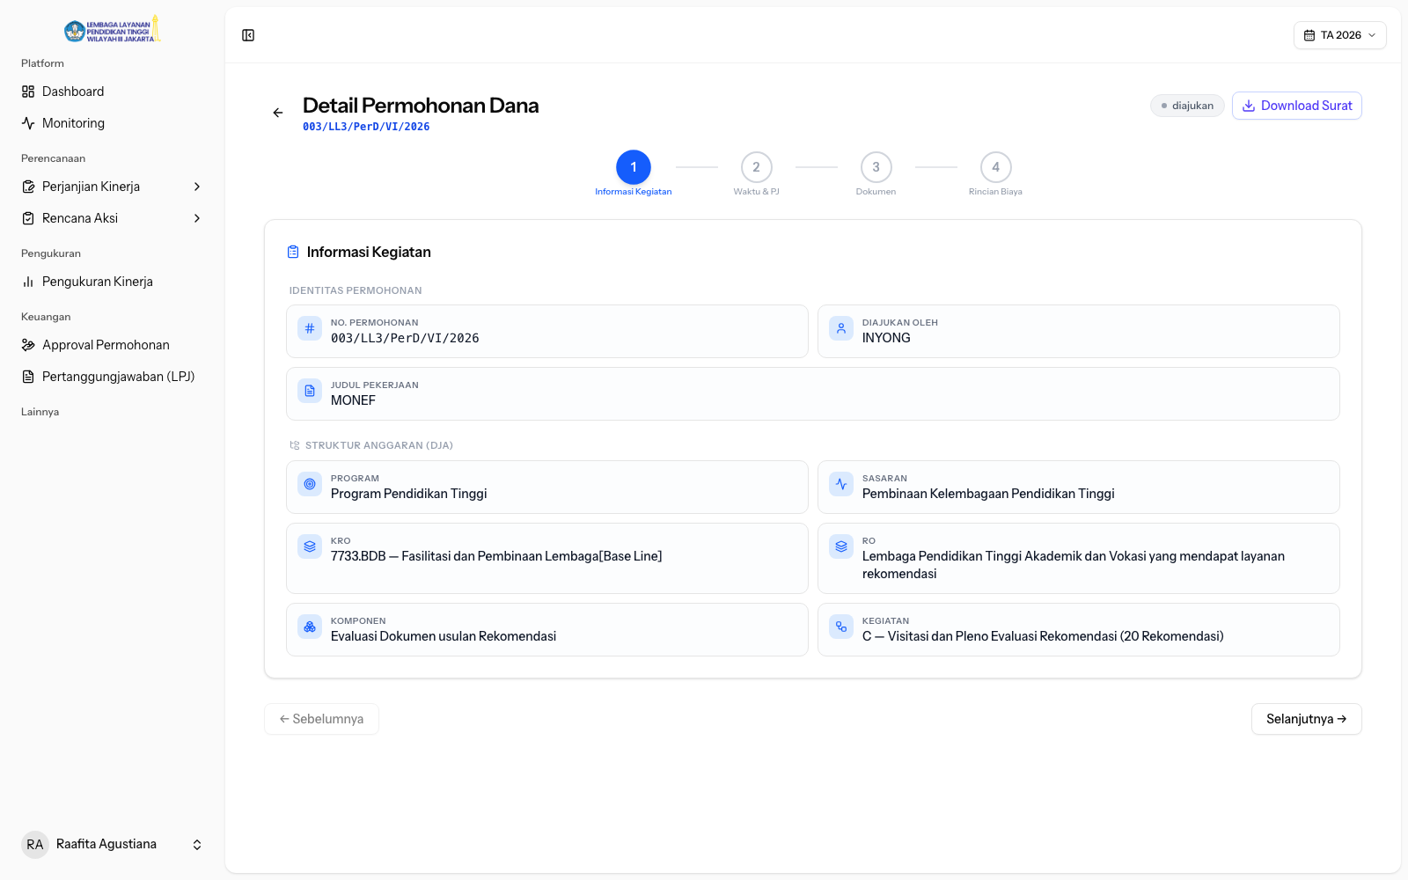
Ketua Tim - Setujui atau Kembalikan Revisi
Keputusan Ketua Tim menentukan apakah permohonan lanjut ke PIC Keuangan.
Langkah Operasional
Buka detail permohonan.
Periksa Informasi Kegiatan, Waktu & PJ, Dokumen, dan Rincian Biaya.
Jika sesuai, klik Setujui/Approve.
Jika belum sesuai, klik Tolak/Revisi.
Isi catatan yang jelas agar PUMK tahu bagian yang harus diperbaiki.
Sebelum Aksi
Sesudah Aksi
Status menunggu approval Ketua Tim.
Jika setuju lanjut ke PIC Keuangan. Jika tolak kembali ke PUMK sebagai Revisi.
Yang Wajib Dicek
Kesesuaian kegiatan, RAB, dokumen pendukung, nominatif, total anggaran, dan catatan bila menolak.

Slide 11
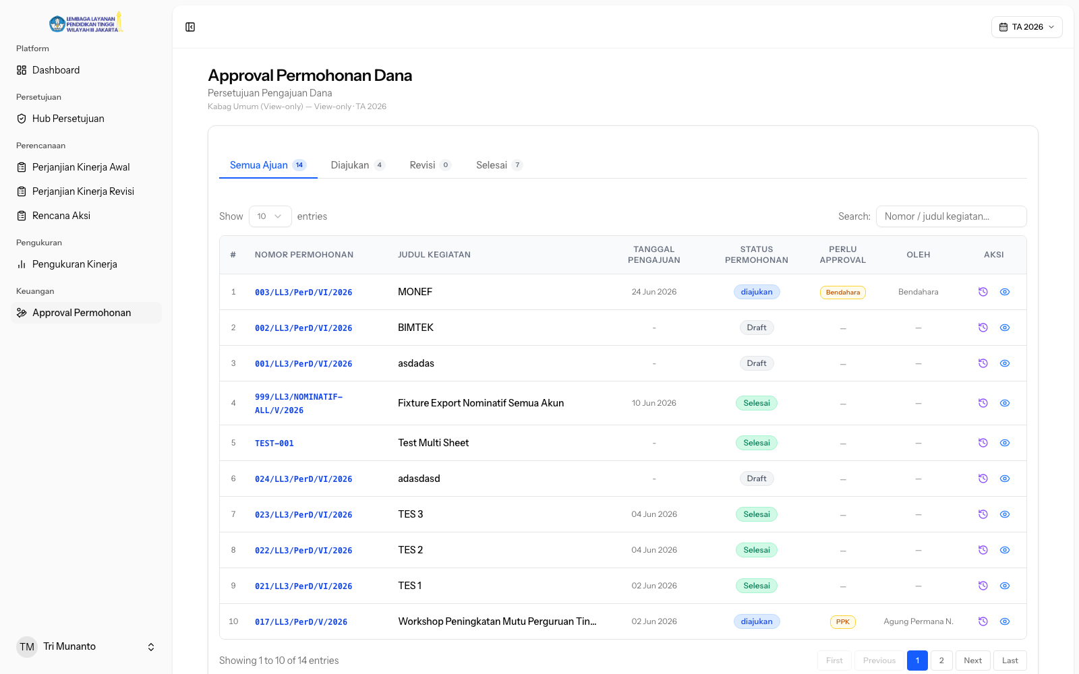
Role Kabag Umum
Tugas, menu yang dipakai, dan hasil kerja role pada modul keuangan.
Tugas Utama
Monitoring permohonan dana dari sisi pimpinan. Pada aplikasi saat ini halaman Kabag Umum untuk permohonan dana terlihat sebagai view-only.
Menu yang Dibuka
Keuangan > Approval Permohonan.
Output / Hasil Kerja
Kabag dapat memantau status, pihak yang memegang proses, dan daftar permohonan. Jika bisnis proses mengharuskan Kabag approve, implementasi perlu dikonfirmasi ulang.
Gunakan screenshot di kanan untuk mengenali posisi menu, tab status, tabel, dan tombol aksi pada aplikasi.

Slide 12
Kabag Umum - Monitoring Permohonan
Pantau status proses dan pihak yang sedang memegang approval.
Langkah Operasional
Login sebagai Kabag Umum.
Buka Keuangan > Approval Permohonan.
Gunakan tab status untuk menyaring daftar.
Gunakan search untuk mencari nomor/judul permohonan.
Buka detail bila perlu menelusuri data permohonan.
Sebelum Aksi
Sesudah Aksi
Permohonan berjalan di pipeline approval.
Kabag mengetahui posisi permohonan: draft, diajukan, revisi, atau selesai.
Yang Wajib Dicek
Status Permohonan, Perlu Approval, Oleh, tanggal pengajuan, dan judul kegiatan.

Slide 13
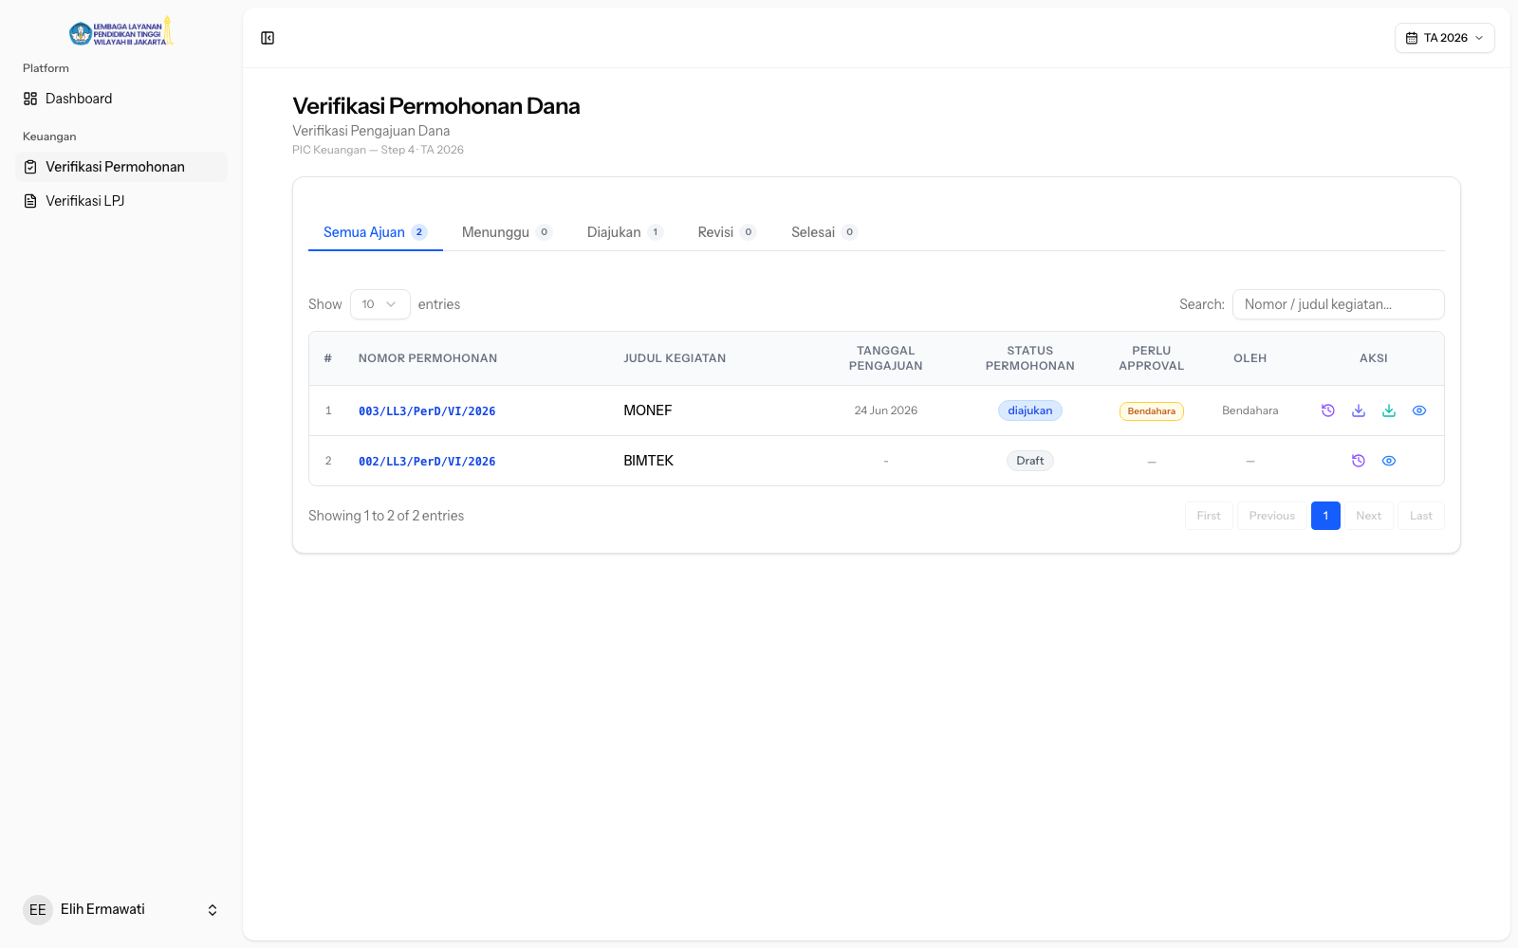
Role PIC Keuangan
Tugas, menu yang dipakai, dan hasil kerja role pada modul keuangan.
Tugas Utama
Memverifikasi kelengkapan administrasi dan kesesuaian keuangan setelah permohonan disetujui Ketua Tim.
Menu yang Dibuka
Keuangan > Verifikasi Permohonan untuk permohonan dana. Keuangan > Verifikasi LPJ untuk pertanggungjawaban.
Output / Hasil Kerja
Permohonan diteruskan ke PPK jika valid, atau dikembalikan sebagai Revisi jika belum sesuai.
Gunakan screenshot di kanan untuk mengenali posisi menu, tab status, tabel, dan tombol aksi pada aplikasi.

Slide 14
PIC Keuangan - Memilih Permohonan Verifikasi
Cari permohonan yang masuk antrean PIC Keuangan.
Langkah Operasional
Login sebagai PIC Keuangan.
Buka Keuangan > Verifikasi Permohonan.
Cek tab Menunggu/Diajukan.
Pilih permohonan yang menjadi tanggung jawab PIC.
Klik detail untuk mulai verifikasi.
Sebelum Aksi
Sesudah Aksi
Ketua Tim sudah menyetujui permohonan.
Permohonan siap diverifikasi detailnya.
Yang Wajib Dicek
Status, pihak Perlu Approval, dokumen, dan judul kegiatan.

Slide 15
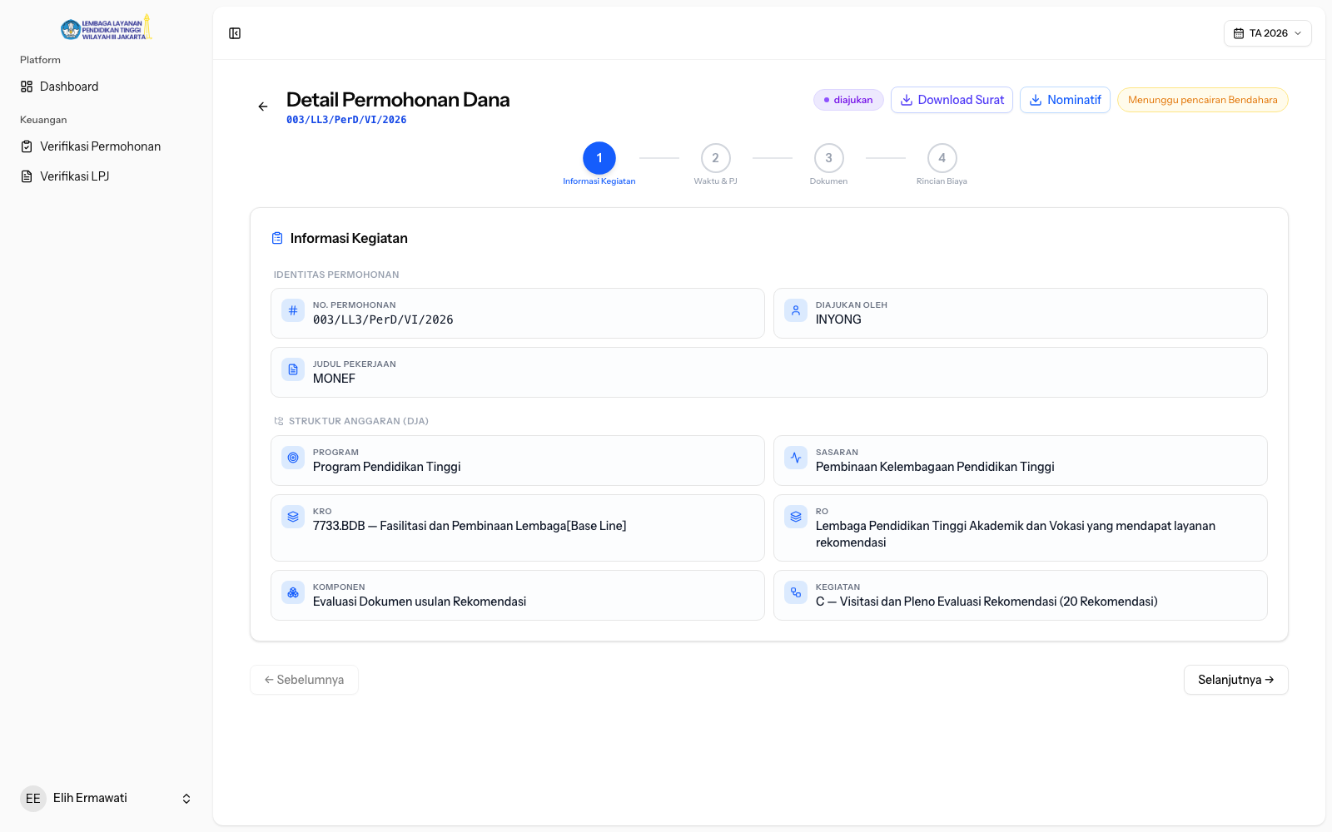
PIC Keuangan - Verifikasi Detail
Cek administrasi, dokumen, akun anggaran, dan nominatif.
Langkah Operasional
Buka detail permohonan.
Periksa semua tab data.
Gunakan tombol Nominatif bila tersedia.
Klik Verifikasi/Setujui jika semua sesuai.
Klik Tolak/Revisi dan isi catatan bila perlu perbaikan.
Sebelum Aksi
Sesudah Aksi
Permohonan menunggu verifikasi PIC.
Jika valid lanjut ke PPK. Jika tidak valid kembali Revisi ke PUMK.
Yang Wajib Dicek
RAB/rincian biaya, pagu/akun, dokumen, nominatif, total pengajuan, dan konsistensi data.

Slide 16
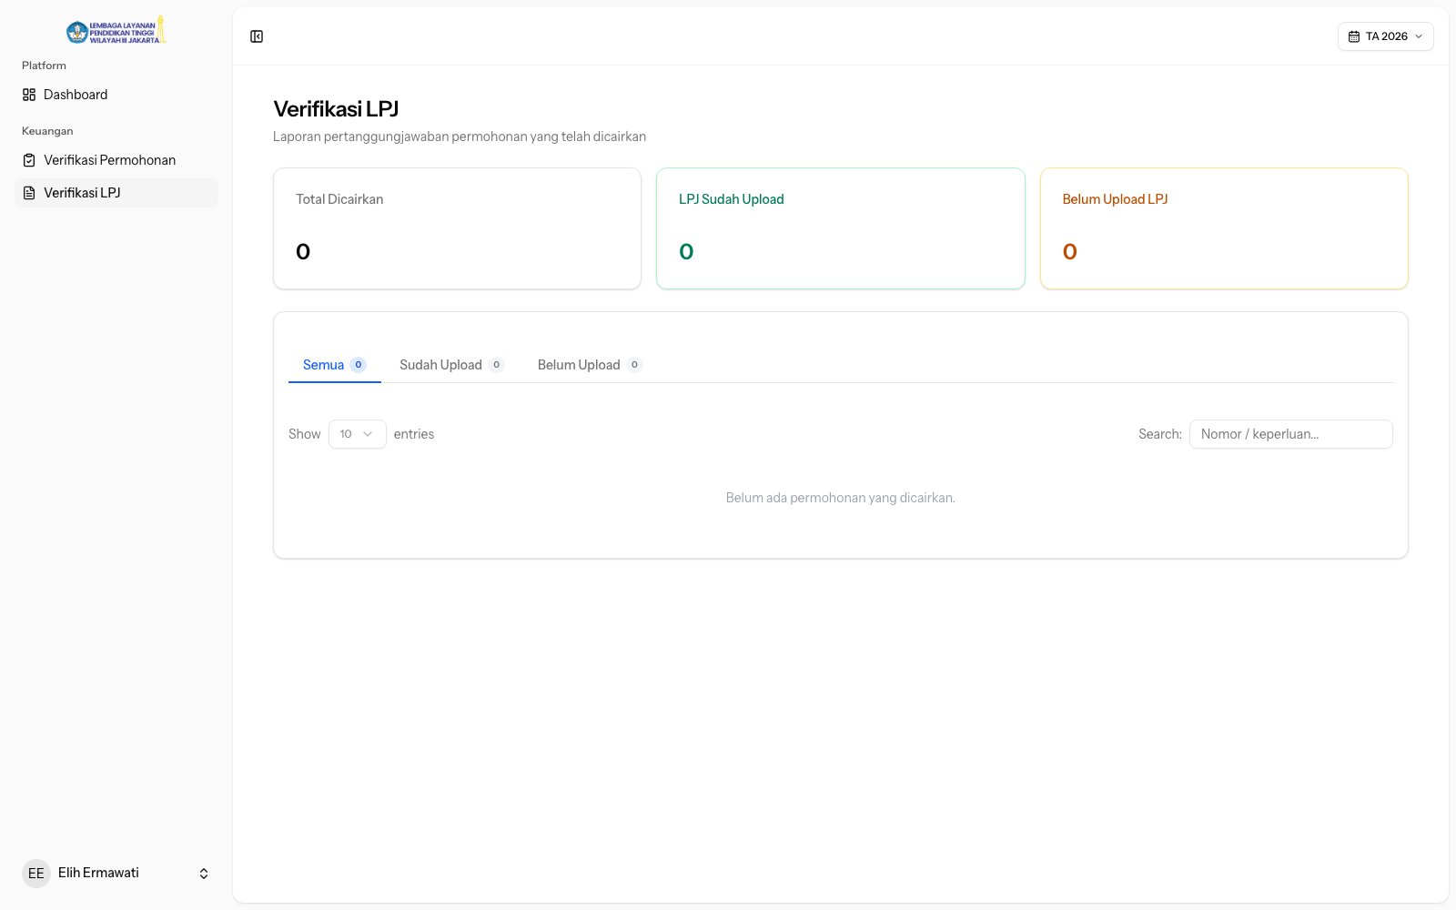
PIC Keuangan - Verifikasi LPJ
Pantau dokumen pertanggungjawaban setelah PUMK upload LPJ.
Langkah Operasional
Buka Keuangan > Verifikasi LPJ.
Cari permohonan yang LPJ-nya perlu dicek.
Buka atau unduh dokumen LPJ.
Bandingkan dengan permohonan dan bukti bayar.
Catat tindak lanjut sesuai prosedur internal.
Sebelum Aksi
Sesudah Aksi
Dana sudah cair dan PUMK mengunggah LPJ.
LPJ tercatat sudah dicek atau perlu tindak lanjut.
Yang Wajib Dicek
File LPJ, nomor permohonan, judul kegiatan, dan status pencairan/pertanggungjawaban.

Slide 17
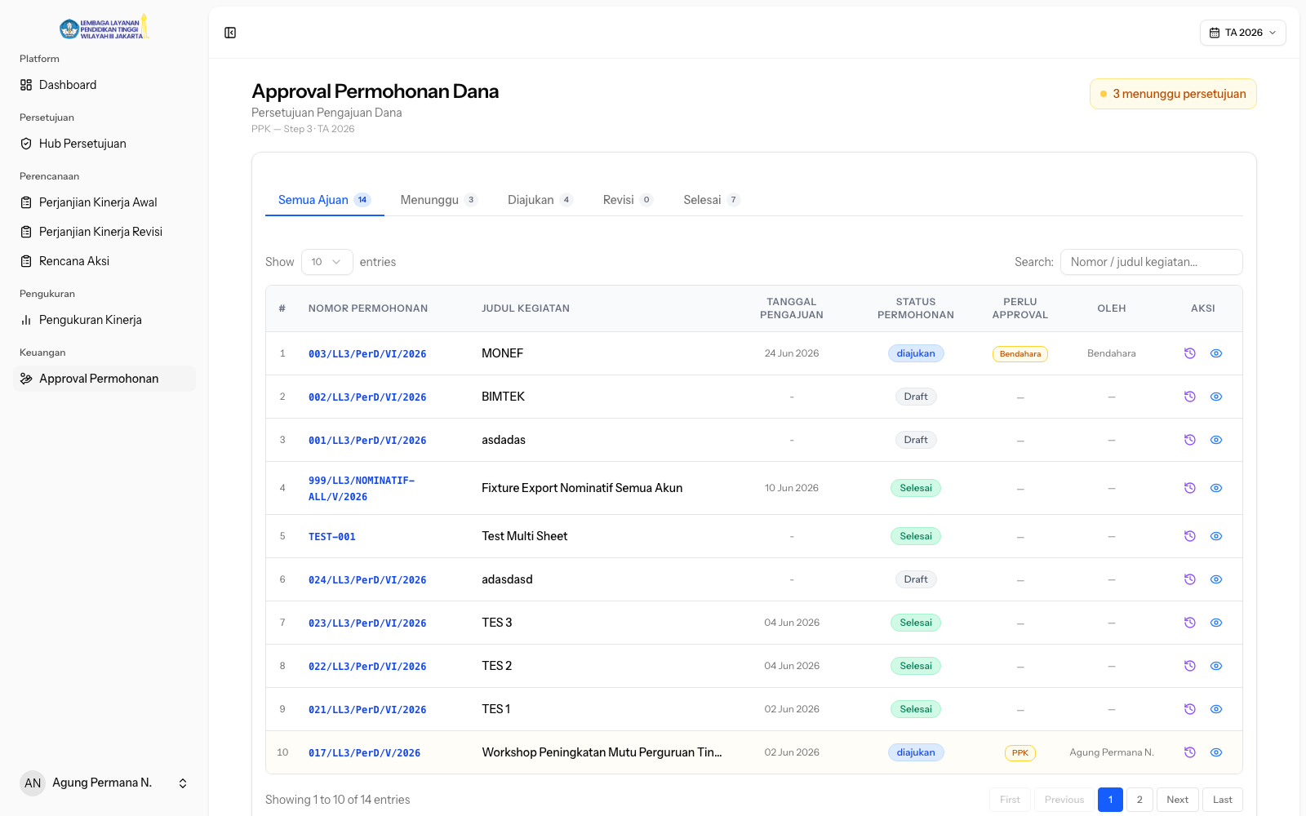
Role PPK
Tugas, menu yang dipakai, dan hasil kerja role pada modul keuangan.
Tugas Utama
Approval akhir sebelum permohonan masuk ke Bendahara untuk dicairkan.
Menu yang Dibuka
Keuangan > Approval Permohonan pada akun PPK.
Output / Hasil Kerja
Permohonan yang disetujui PPK masuk ke antrean Bendahara. Permohonan yang ditolak kembali ke PUMK sebagai Revisi.
Gunakan screenshot di kanan untuk mengenali posisi menu, tab status, tabel, dan tombol aksi pada aplikasi.

Slide 18
PPK - Memproses Approval
Fokus pada permohonan yang sudah diverifikasi PIC Keuangan.
Langkah Operasional
Login sebagai PPK.
Buka Keuangan > Approval Permohonan.
Lihat indikator jumlah menunggu persetujuan.
Pilih permohonan dari tab Menunggu/Diajukan.
Buka detail untuk pemeriksaan final.
Sebelum Aksi
Sesudah Aksi
PIC Keuangan sudah memverifikasi permohonan.
Permohonan dipilih untuk approval PPK.
Yang Wajib Dicek
Tab Menunggu, total anggaran, status, dan role berikutnya.

Slide 19
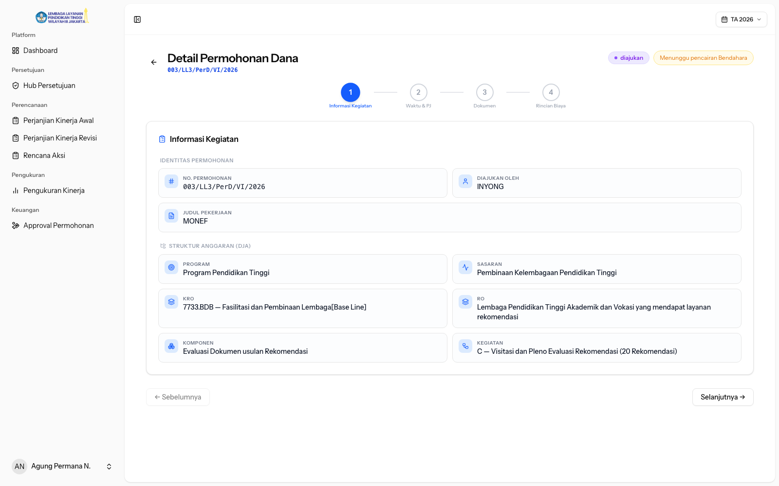
PPK - Setujui atau Tolak
Keputusan PPK menentukan apakah dana boleh diproses Bendahara.
Langkah Operasional
Baca detail permohonan dan timeline approval.
Pastikan nilai dan dokumen sesuai.
Klik Approve/Setujui untuk meneruskan ke Bendahara.
Klik Tolak/Revisi jika masih ada masalah.
Isi catatan penolakan dengan instruksi perbaikan yang spesifik.
Sebelum Aksi
Sesudah Aksi
Permohonan menunggu approval PPK.
Jika setuju lanjut ke Bendahara. Jika tolak kembali Revisi.
Yang Wajib Dicek
Riwayat approval Ketua Tim/PIC, total anggaran, dokumen pendukung, dan catatan verifikasi.

Slide 20
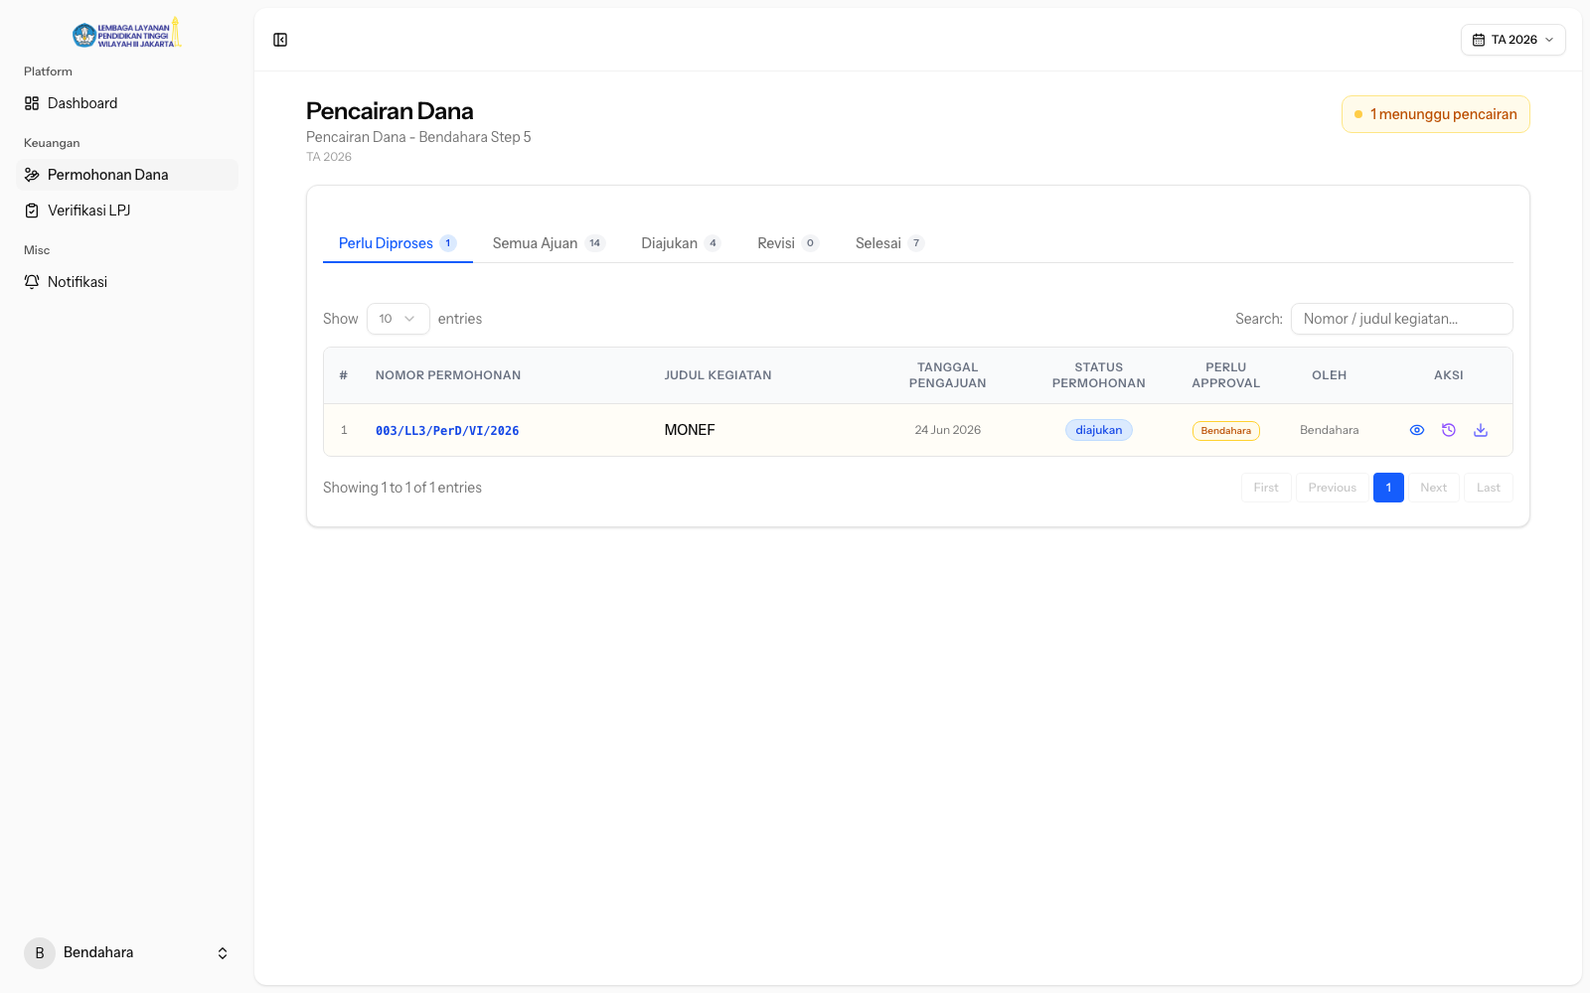
Role Bendahara
Tugas, menu yang dipakai, dan hasil kerja role pada modul keuangan.
Tugas Utama
Memproses pencairan dana, mengunggah bukti bayar, dan memantau dokumen LPJ.
Menu yang Dibuka
Keuangan > Permohonan Dana untuk pencairan. Keuangan > Verifikasi LPJ untuk pertanggungjawaban.
Output / Hasil Kerja
Permohonan berubah menjadi selesai/dicairkan, bukti bayar tersedia, dan LPJ dapat ditindaklanjuti.
Gunakan screenshot di kanan untuk mengenali posisi menu, tab status, tabel, dan tombol aksi pada aplikasi.

Slide 21
Bendahara - Antrean Pencairan
Daftar Perlu Diproses berisi permohonan yang sudah disetujui PPK.
Langkah Operasional
Login sebagai Bendahara.
Buka Keuangan > Permohonan Dana.
Gunakan tab Perlu Diproses.
Pilih permohonan yang siap dicairkan.
Klik detail/aksi untuk membuka halaman pencairan.
Sebelum Aksi
Sesudah Aksi
PPK sudah menyetujui permohonan.
Permohonan siap dibuka detail pencairannya.
Yang Wajib Dicek
Nomor permohonan, judul kegiatan, status, Perlu Approval/Oleh, dan total anggaran.

Slide 22
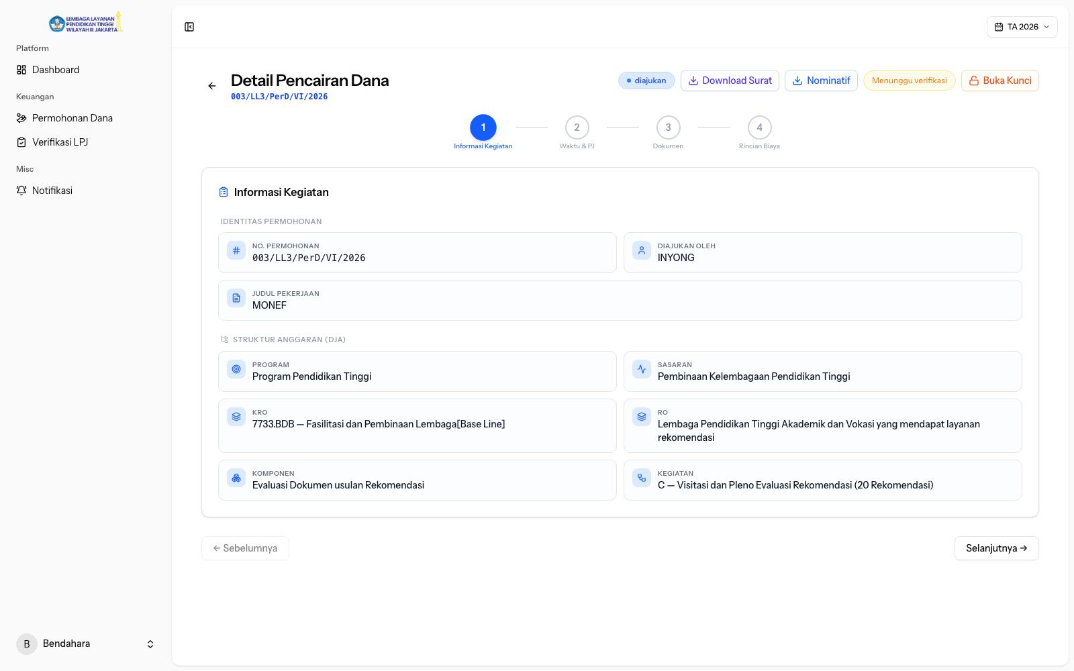
Bendahara - Cairkan dan Upload Bukti Bayar
Finalisasi pencairan dari halaman detail Bendahara.
Langkah Operasional
Buka detail pencairan dana.
Periksa Informasi Kegiatan, Dokumen, dan Rincian Biaya.
Klik Setujui/Proses Pencairan jika sudah benar.
Upload bukti bayar setelah transaksi dilakukan.
Gunakan Buka Kunci hanya jika ada kebutuhan koreksi administratif yang sah.
Sebelum Aksi
Sesudah Aksi
Status siap dicairkan/menunggu Bendahara.
Status menjadi Selesai/dicairkan dan bukti bayar dapat diakses.
Yang Wajib Dicek
Approval lengkap, total pembayaran, dokumen, nominatif, bukti bayar, dan catatan pencairan.

Slide 23
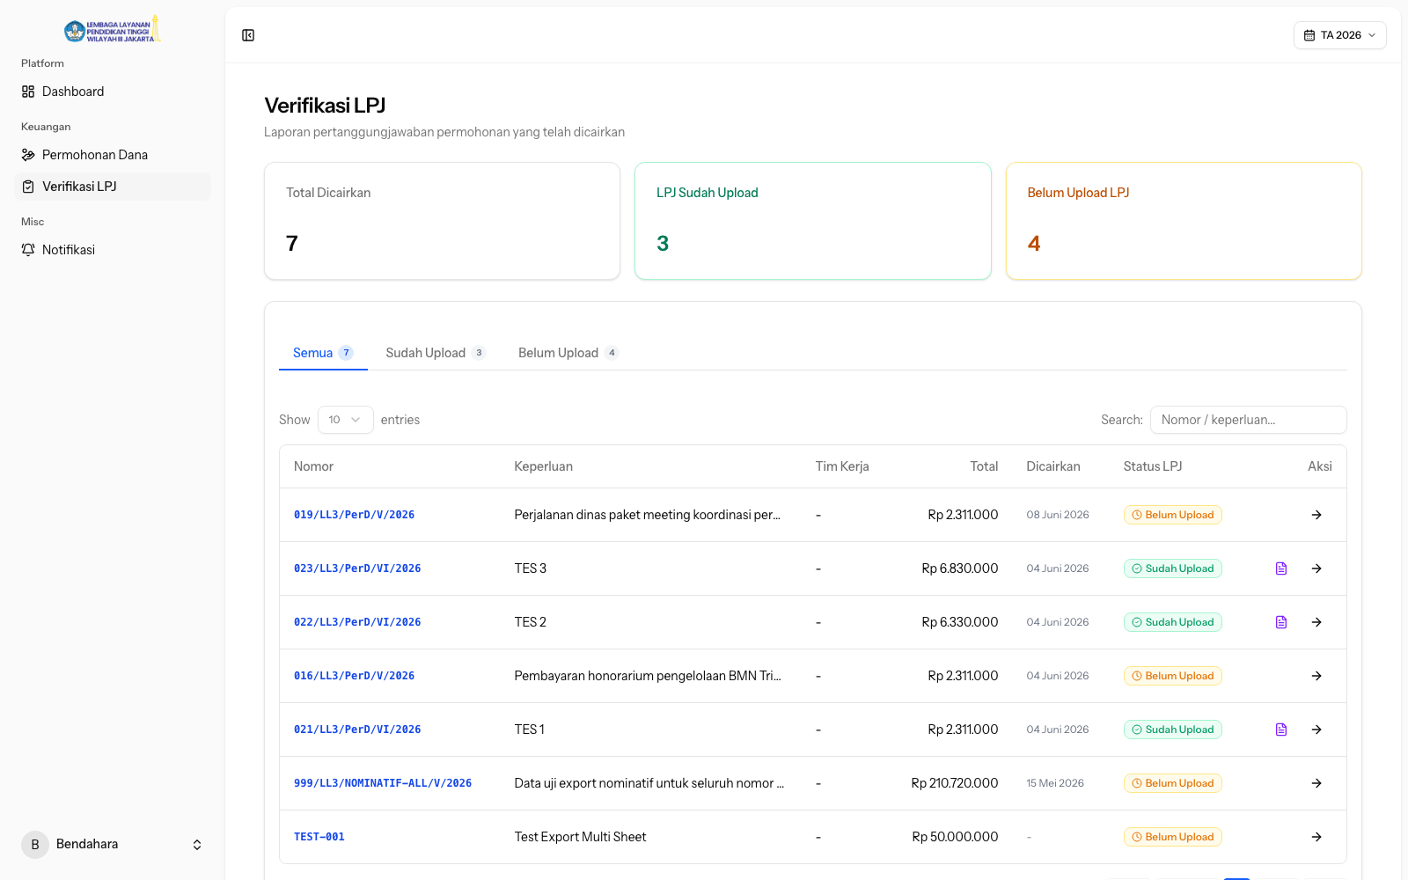
Bendahara - Verifikasi LPJ
Pantau pertanggungjawaban setelah dana dicairkan.
Langkah Operasional
Buka Keuangan > Verifikasi LPJ.
Cari permohonan yang sudah mencair dan memiliki LPJ.
Buka/unduh file LPJ.
Bandingkan dengan bukti bayar dan rincian permohonan.
Lakukan tindak lanjut jika dokumen belum lengkap.
Sebelum Aksi
Sesudah Aksi
PUMK mengunggah LPJ setelah pencairan.
LPJ tercatat dipantau/dicek oleh Bendahara.
Yang Wajib Dicek
File LPJ, bukti bayar, status permohonan, dan kesesuaian nilai.

Slide 24
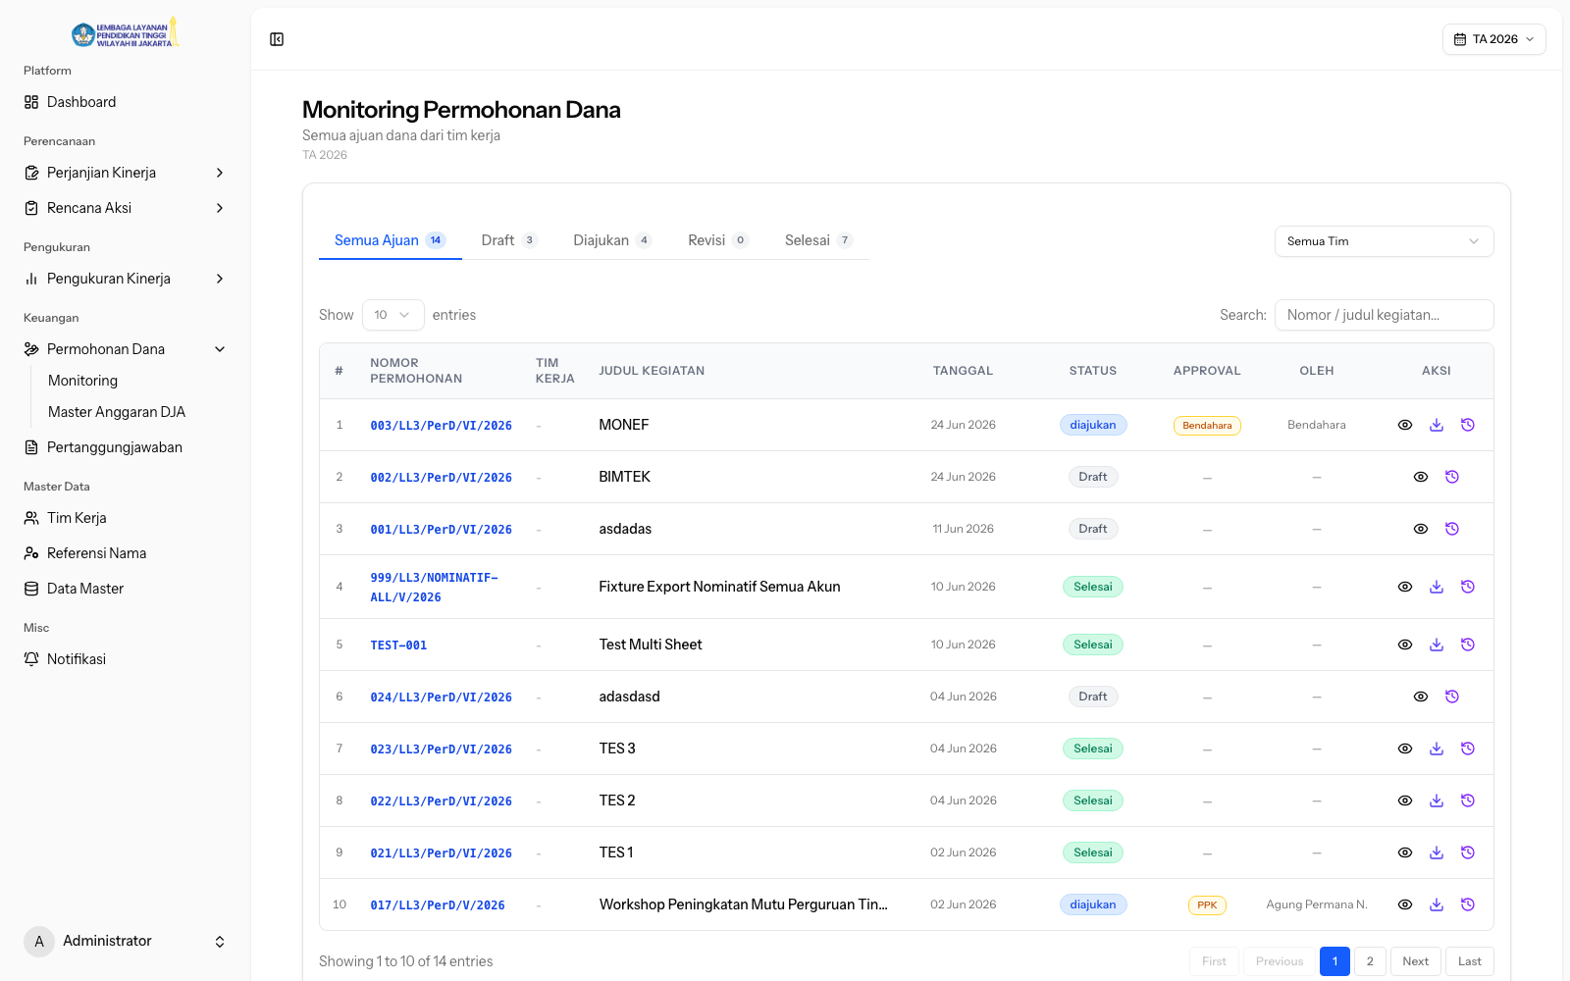
Role Super Admin
Tugas, menu yang dipakai, dan hasil kerja role pada modul keuangan.
Tugas Utama
Monitoring seluruh permohonan lintas tim, melihat detail, membuka kunci bila diperlukan, dan mengelola master anggaran DJA.
Menu yang Dibuka
Keuangan > Permohonan Dana, Keuangan > Master Anggaran DJA, Referensi Nama, dan Data Master terkait.
Output / Hasil Kerja
Data permohonan dapat diaudit lintas tim. Master anggaran dan referensi dapat dijaga agar pilihan PUMK tetap benar.
Gunakan screenshot di kanan untuk mengenali posisi menu, tab status, tabel, dan tombol aksi pada aplikasi.

Slide 25
Super Admin - Monitoring Lintas Tim
Melihat seluruh permohonan dana dari semua tim kerja.
Langkah Operasional
Login sebagai Super Admin.
Buka Keuangan > Permohonan Dana.
Gunakan filter tim dan tab status.
Gunakan search untuk nomor/judul tertentu.
Buka detail untuk audit data permohonan.
Sebelum Aksi
Sesudah Aksi
Permohonan dibuat dan diproses oleh berbagai role.
Super Admin mengetahui posisi dan histori setiap permohonan.
Yang Wajib Dicek
Filter tim, tab status, nomor permohonan, status, approval, dan pihak pemroses.

Slide 26
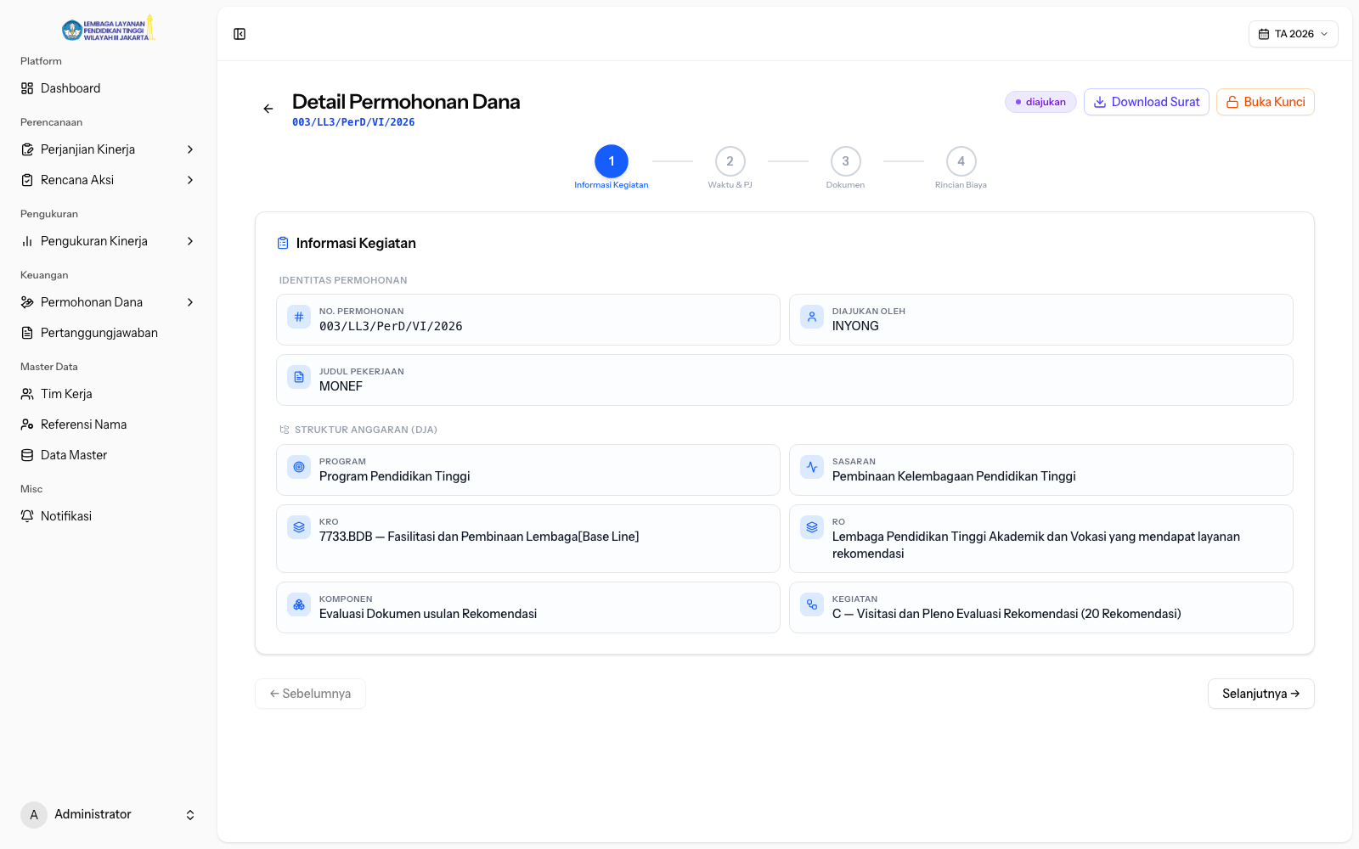
Super Admin - Detail dan Buka Kunci
Gunakan detail untuk audit dan buka kunci hanya saat perlu koreksi.
Langkah Operasional
Buka detail permohonan.
Periksa tab informasi, dokumen, dan rincian biaya.
Gunakan Download Surat jika perlu arsip.
Klik Buka Kunci hanya untuk kasus koreksi yang valid.
Isi alasan pembukaan kunci agar tercatat audit trail.
Sebelum Aksi
Sesudah Aksi
Ada kebutuhan audit/koreksi administratif.
Data dapat ditelusuri; kunci dapat dibuka dengan alasan bila berwenang.
Yang Wajib Dicek
Alasan buka kunci, status permohonan, dokumen, rincian biaya, dan riwayat approval.

Slide 27
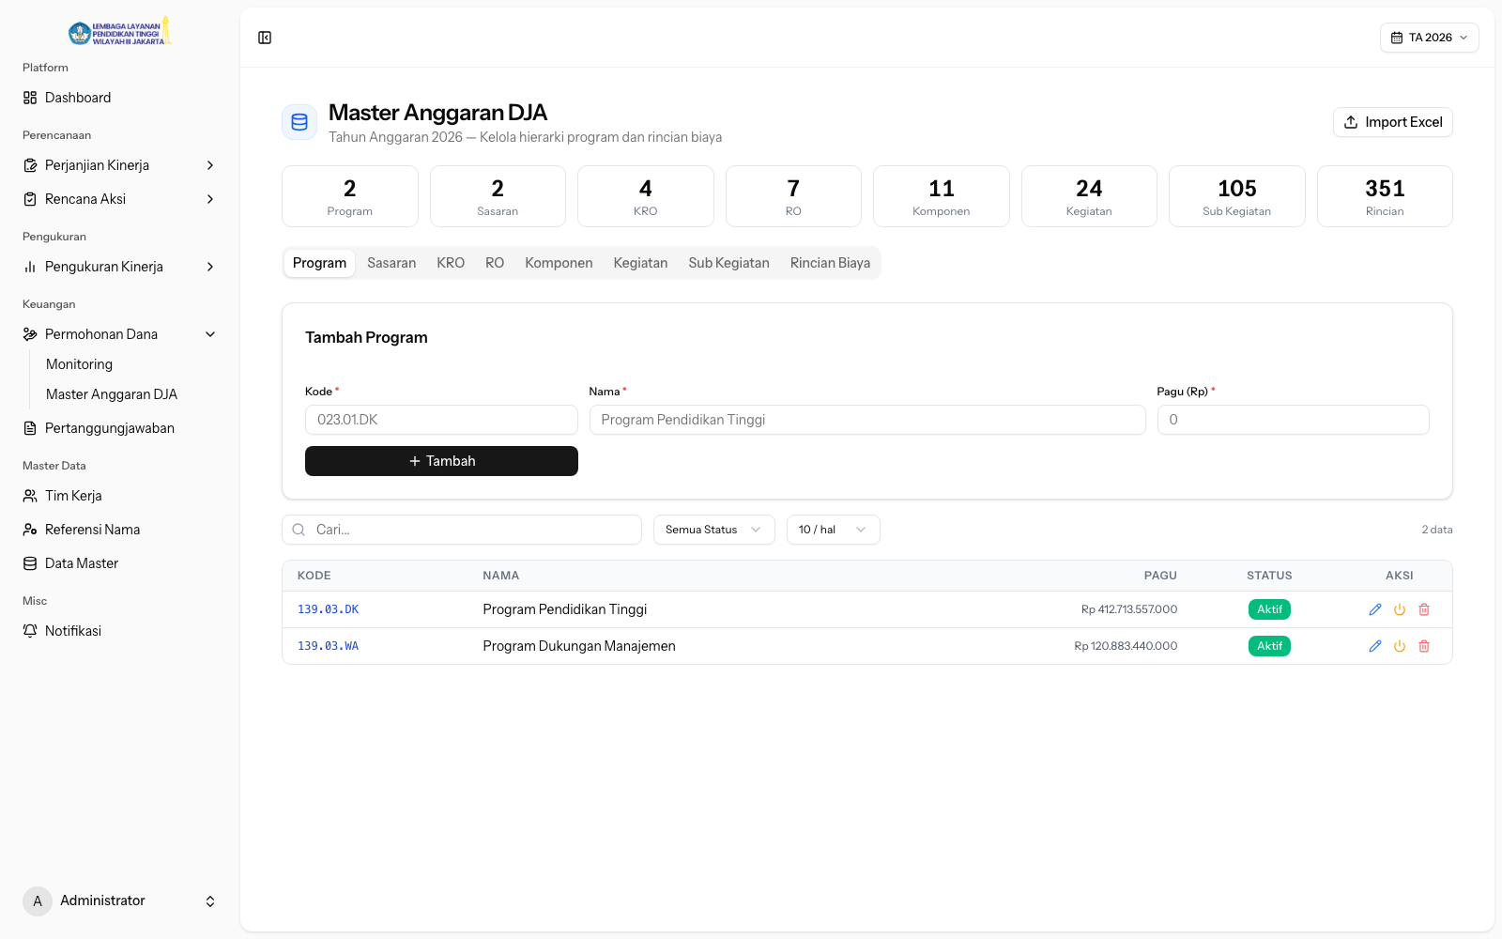
Super Admin - Master Anggaran DJA
Master ini menjadi sumber pilihan anggaran saat PUMK membuat permohonan.
Langkah Operasional
Buka Keuangan > Master Anggaran DJA.
Tambah/edit struktur anggaran sesuai dokumen resmi.
Pastikan item yang dipakai PUMK berstatus aktif.
Gunakan import jika data tersedia dalam Excel.
Nonaktifkan data yang tidak boleh dipakai tanpa menghapus histori lama.
Sebelum Aksi
Sesudah Aksi
Struktur anggaran perlu disiapkan/diperbarui.
Program sampai rincian biaya tersedia untuk dipilih di form PUMK.
Yang Wajib Dicek
Program, Sasaran, KRO, RO, Komponen, Kegiatan, Sub Kegiatan, Rincian Biaya, status aktif, dan pagu.

Slide 28
Checklist Singkat Penggunaan Harian
Ringkasan aksi per role agar operator tidak salah alur.
PUMK: buat draft, lengkapi wizard, upload dokumen/nominatif, submit, perbaiki revisi, upload LPJ setelah cair.
Ketua Tim: cek permohonan tim, setujui jika sesuai, atau kembalikan revisi dengan catatan jelas.
Kabag Umum: monitoring status permohonan dan pihak yang sedang memproses.
PIC Keuangan: verifikasi administrasi/keuangan, cek nominatif, setujui ke PPK atau kembalikan revisi.
PPK: approval final sebelum pencairan, setujui ke Bendahara atau kembalikan revisi.
Bendahara: proses pencairan, upload bukti bayar, pantau/verifikasi LPJ.
Super Admin: monitoring lintas tim, audit detail, buka kunci bila perlu, kelola master anggaran DJA.
Catatan Penting
Setiap aksi tolak/revisi harus disertai catatan yang bisa langsung ditindaklanjuti PUMK. Jangan hanya menulis "perbaiki" tanpa menyebut bagian data/dokumen yang bermasalah.

